Slide 1
Августовское совещание работников образования Октябрьского района
МУНИЦИПАЛЬНАЯ СИСТЕМА ОБРАЗОВАНИЯ: НОВЫЕ ВЫЗОВЫ, НОВЫЕ ТРЕБОВАНИЯ,
НОВАЯ ОТВЕТСТВЕННОСТЬ
пгт. Октябрьское, 29 августа 2023

Slide 2
Августовское совещание работников образования Октябрьского района
Проект «Содружество» как инструмент межнационального согласия в детской среде»
(из опыта работы МБОУ «Талинская СОШ»)
Прядко Людмила Ивановна,
заместитель директора по воспитательной работе
Муниципального бюджетного общеобразовательного учреждения «Талинская средняя общеобразовательная школа»

Slide 3
Цель проекта «СОДРУЖЕСТВО»
Развитие духовно-нравственного
воспитания детей и подростков
на основе взаимодействия межнациональных культур России путём формирования толерантного мышления и профилактики ксенофобии для обеспечения атмосферы мира
и согласия в детской среде.

Slide 4
Задачи проекта
популяризация творчества народов,
проживающих на территории России
создание толерантной среды на основе
культурных ценностей многонационального
российского государства;
содействие национально-культурному
взаимодействию народов, проживающих
в Ханты-Мансийском автономном округе – Югре,
Октябрьском районе, гп Талинка;
изучение и передача опыта культурного
наследия народов России.

Slide 5
Направления проекта
Культур
ное насле
дие
Я, ты, он она, вместе дружная Югра!
В семье единой
СОДРУЖЕСТВО

Slide 6
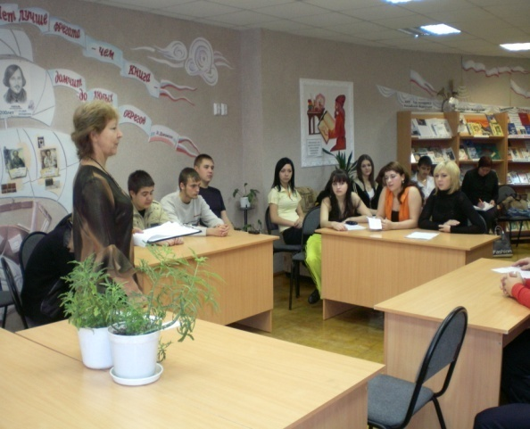
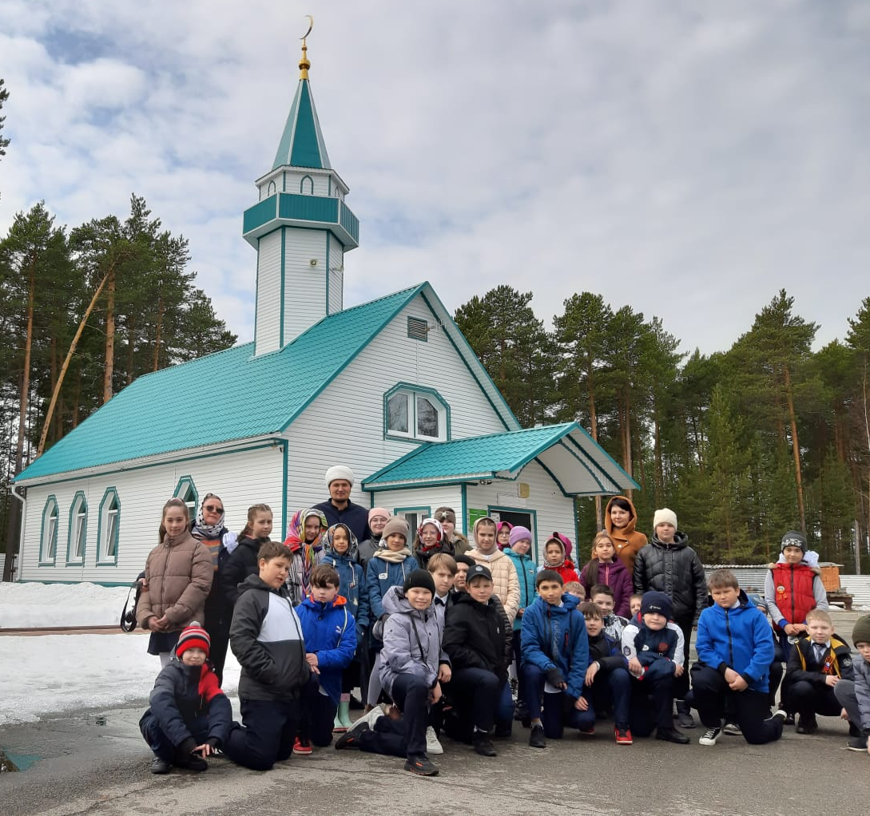
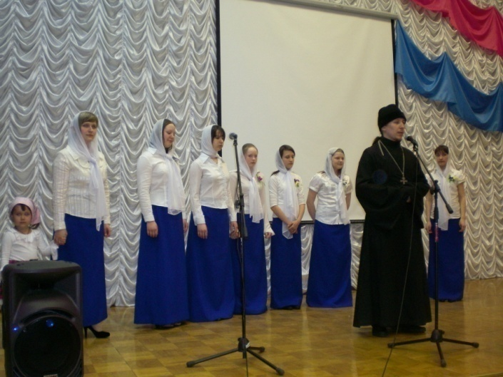
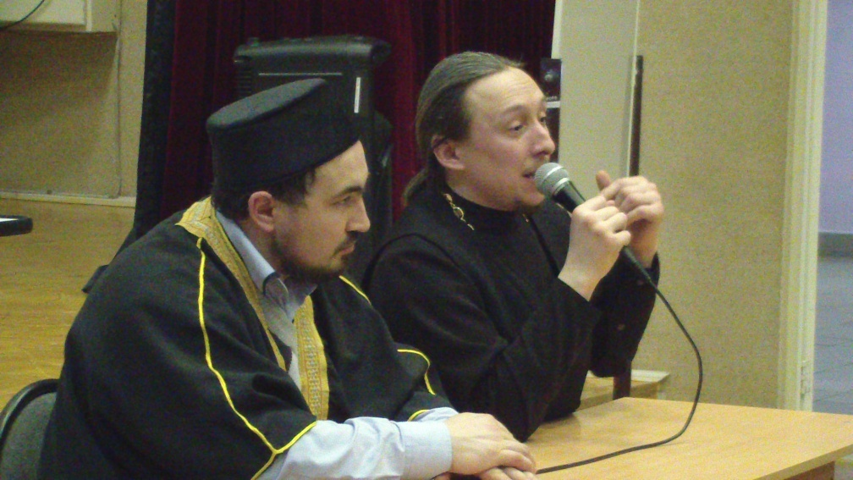
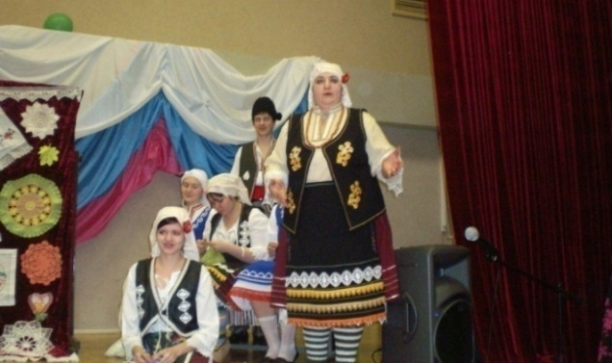
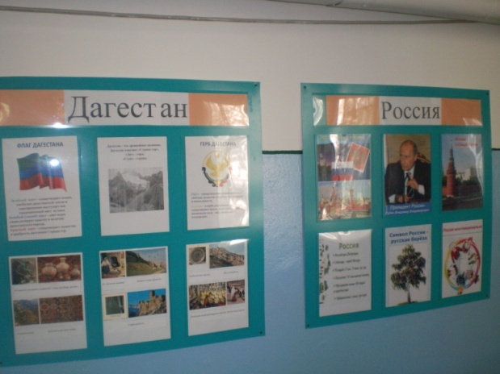
Я, ты, он, она, вместе дружная Югра!

Slide 7
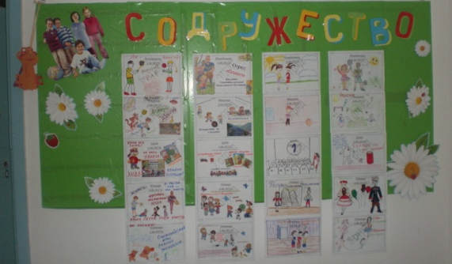
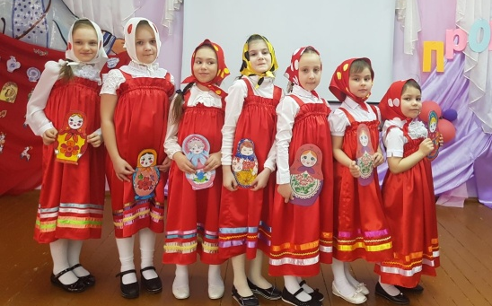
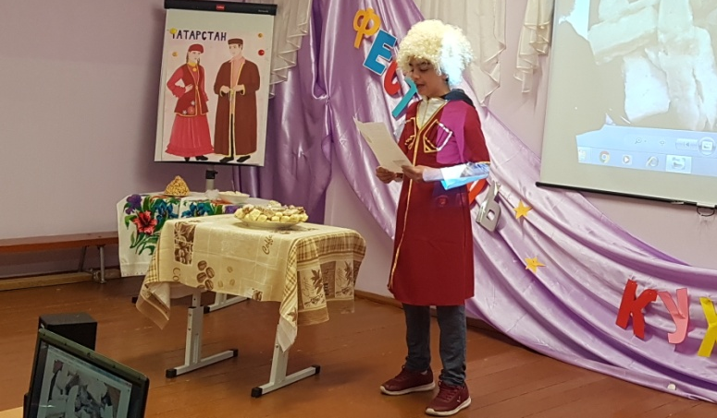
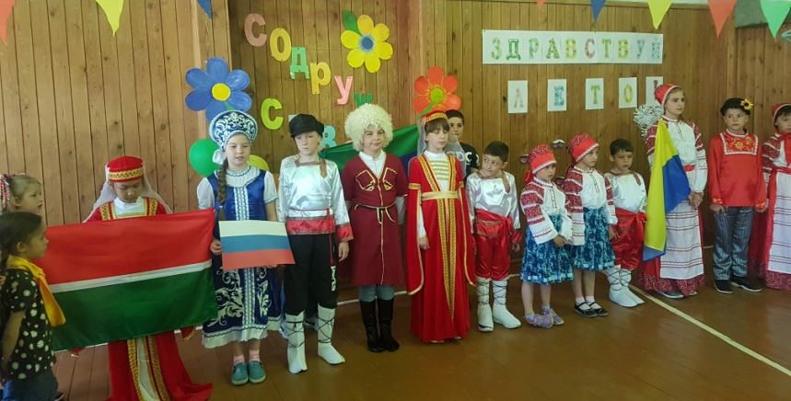
Культурное наследие

Slide 8
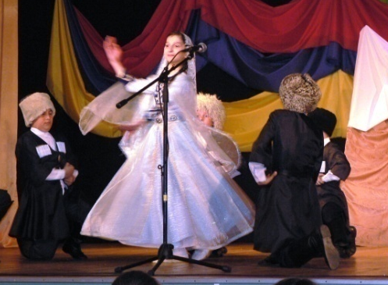
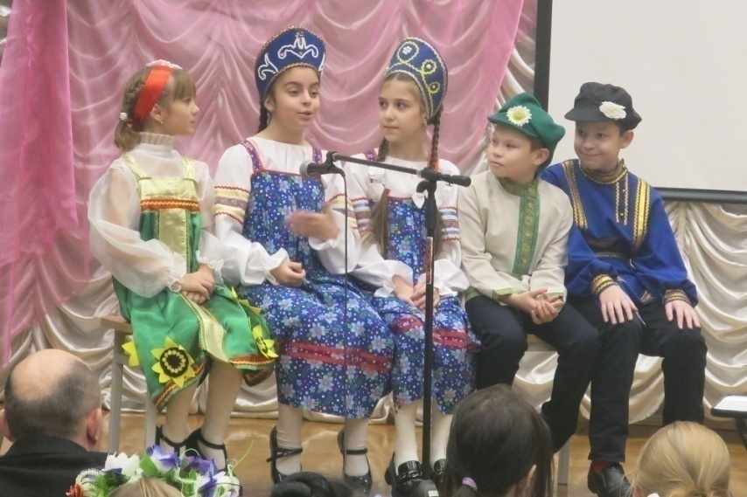
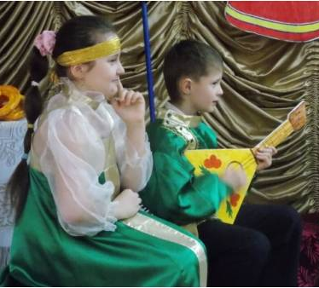
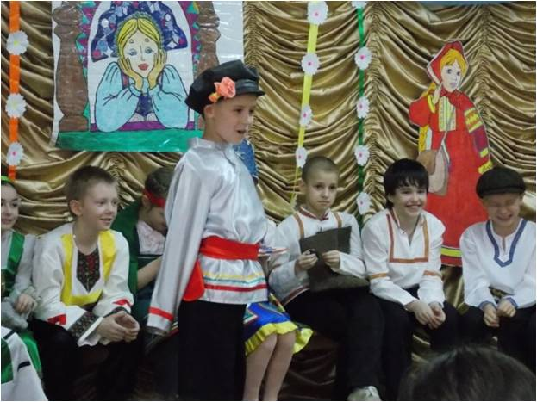
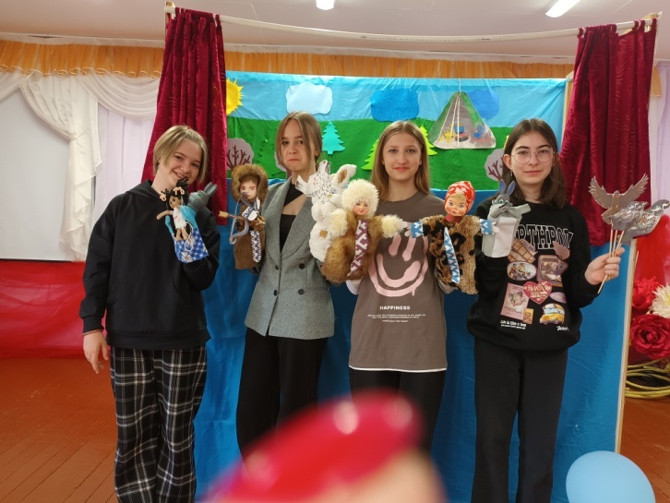
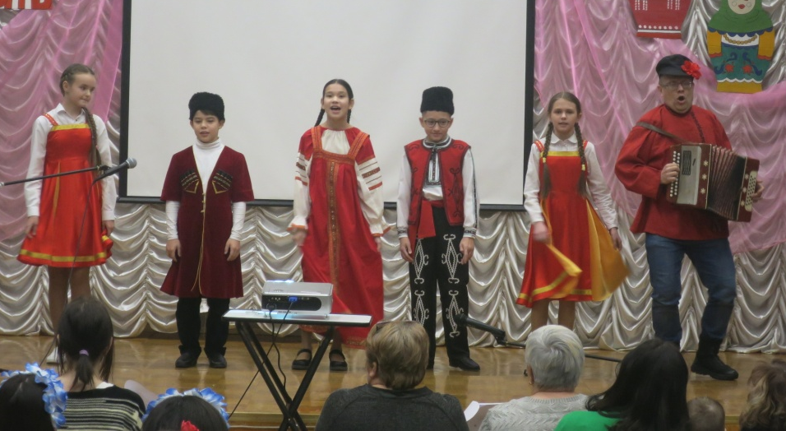
В семье единой

Slide 9
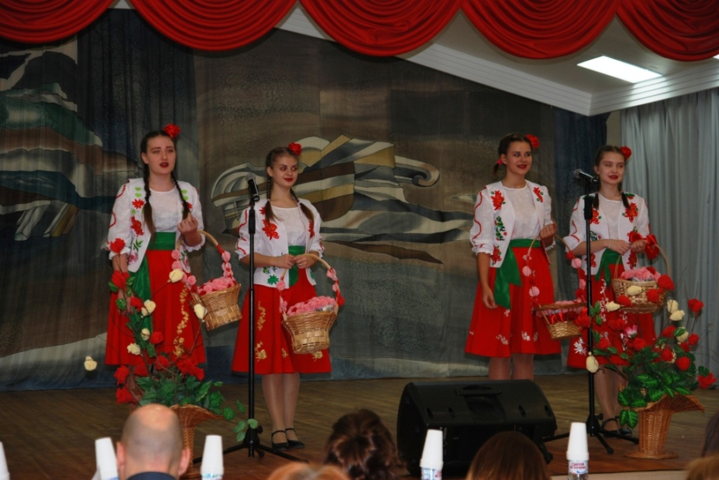
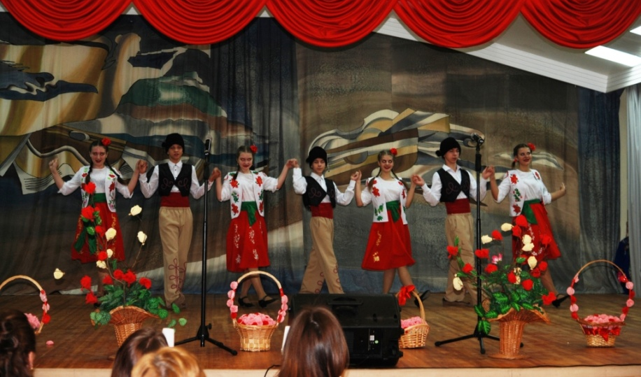
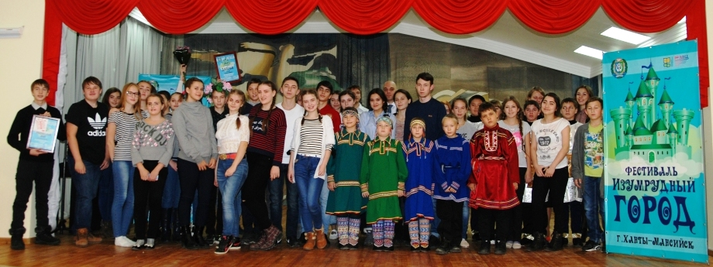
Окружной фестиваль «Изумрудный город»

Slide 10
Ожидаемый результат
Создание толерантной окружающей среды
Расширение кругозора знаний обрядов, традиций и фольклора национальных культур народов России
Формирование ценностного отношение к отечественному культурно-историческому наследию
Распространение опыта социальной, межкультурной и межконфессиональной коммуникации
Повышение уровня развития духовно – нравственной культуры личности

Slide 11
Проект «Только вместе!»

Slide 12
Спасибо за внимание

